Slide 1
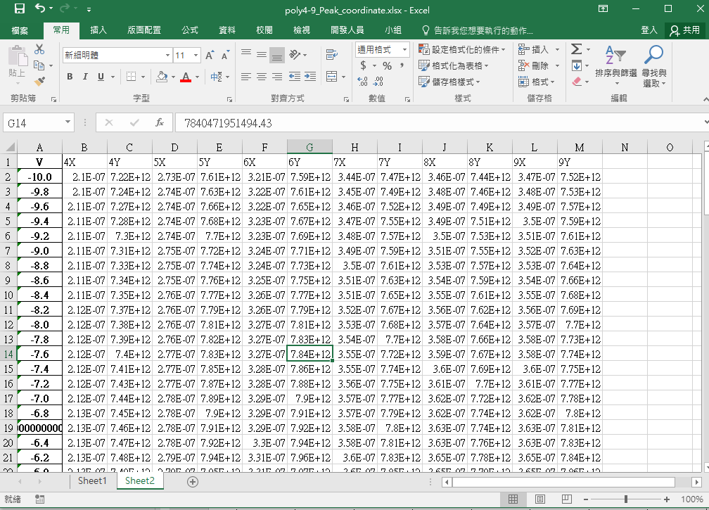

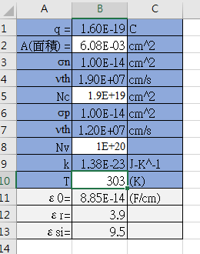
1/τ_{it}

Slide 2
Output sheet
φ_{it}
D_{it}

